Slide 1

Огород на подоконнике
«В овощном царстве, в зеленом государстве.»
Номинация
«Необычное решение»
МБОУ «Радьковская СОШ» СП «Детский сад»
Подготовили: воспитатель В.С.Жданова,

Slide 2
Цель конкурса:
активизация деятельности педагогических работников дошкольных учреждений Прохоровского района по реализации задач образовательной области «Познание», расширения кругозора детей и обогащения предметно-пространственной среды в группах
Задачи:
создание условий в соответствии с ФГОС ДО раздела «Ознакомление с миром природы»;
создание условий для проявления инициативы и творческого подхода по созданию «Огорода на подоконнике» (с учетом возрастных групп);
закрепление знаний детей по доступным явлениям природы, формирование умения понимать простейшие взаимосвязи в природе.

Slide 3
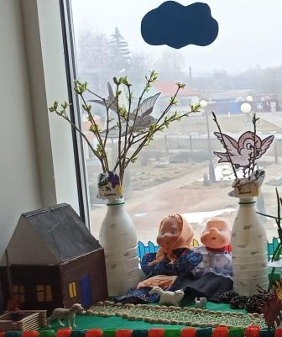
В районе конкурс объявили -
Огород всем посадить.
Дед с бабою за голову схватились:
Как же нам его садить?
Все культуры должны точно
По возрасту расти.
И ребята помогать
Нам, конечно же, должны.

Slide 4
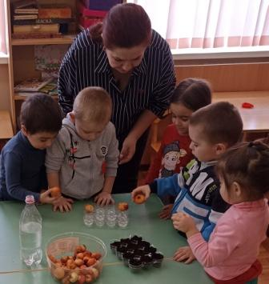
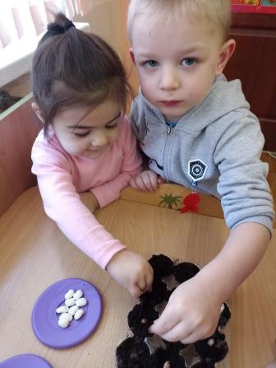
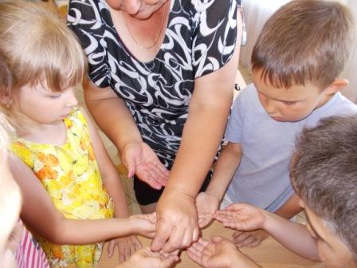
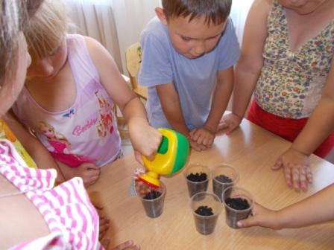
Быстро землю мы готовим,
И семян все принесли.
Кто-то дома на окошке
Нам растенье прорастил.

Slide 5
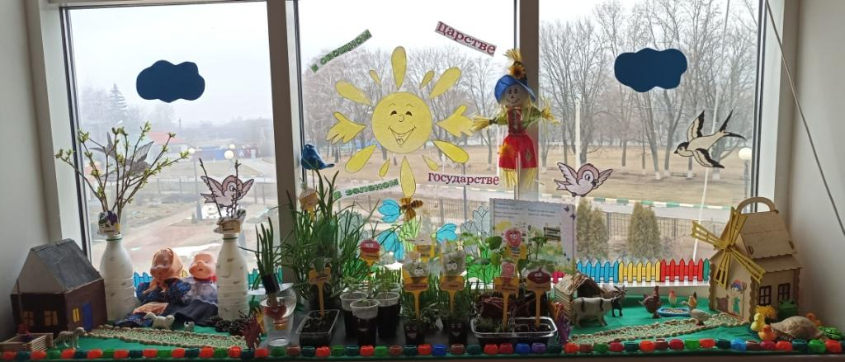
Вроде все здесь получилось:
И подворье, и огород!
Здесь и кошечка Матрёнка,
И с семьёю ежик Пых
Они под яблонькой в сторонке
Притаились от чужих.
И в овощном нашем царстве,
В зеленом государстве
Всё бушует и растёт!
Приходи, честной народ,
На веселый огород!

Slide 6
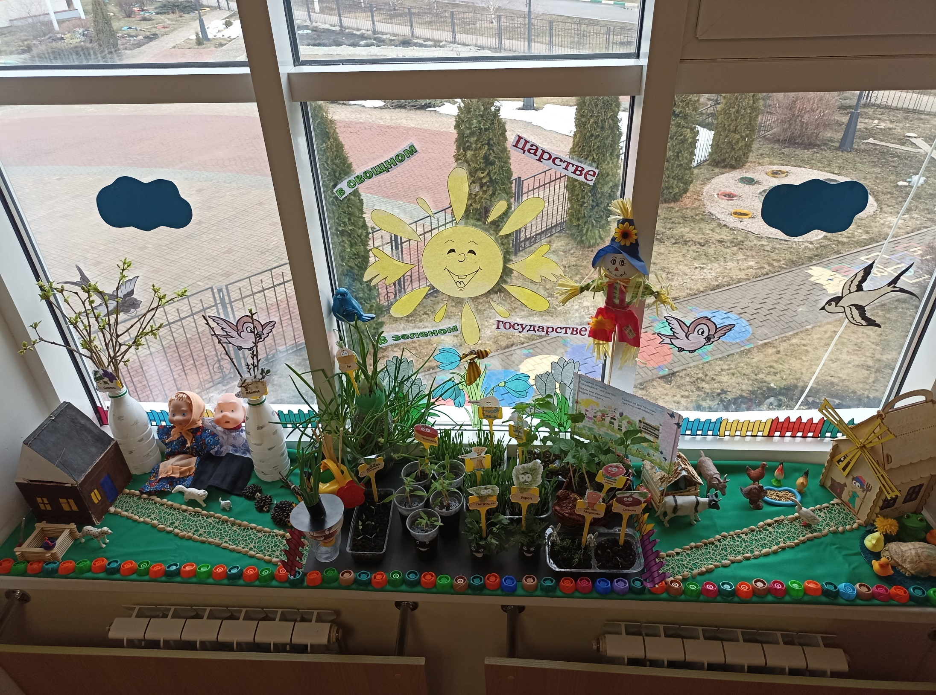

Slide 7
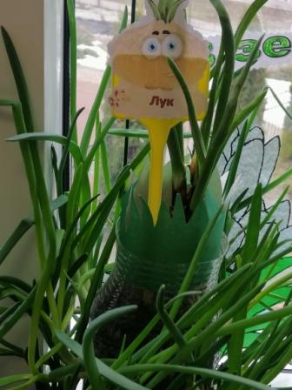
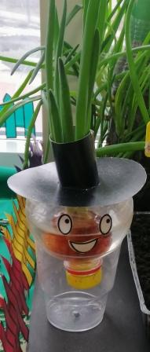
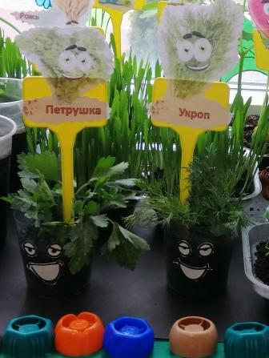
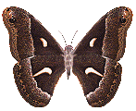
Вам расскажем по порядку,
Что же есть у нас на грядке.
Это лук, он очень горький
И имеет запах стойкий.
Только резать лук начнешь,
Сразу море слез прольешь.
Ешьте сочный лук-
витаминный продукт,
И тогда простуды злые
Стороной вас обойдут!
У укропа и петрушки
Чудо ушки на макушке.
Распустив свои косички.
Они дремлют по привычке,
Распластавшись томно, сладко.
Ведь для нас они всегда
И лекарство, и еда.

Slide 8
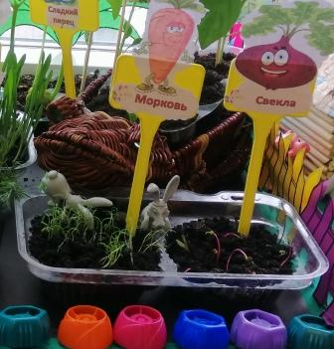

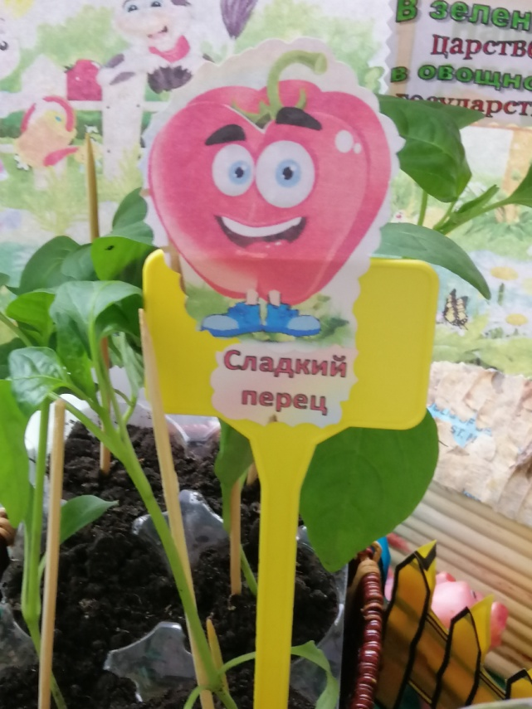
Вот растет у нас свекла,
В борщ приправа вкусная.
Ну а сладкая морковка
Корень в землю прячет ловко.
Чем краснее корешок,
Тем вкусней она, дружок.
Ее главная краса-
Кучерявая коса.
Изумрудом отливает.
Перцы тоже посадили,
И про них мы не забыли.
Этот красный сочный плод
Собой украсит огород.

Slide 9
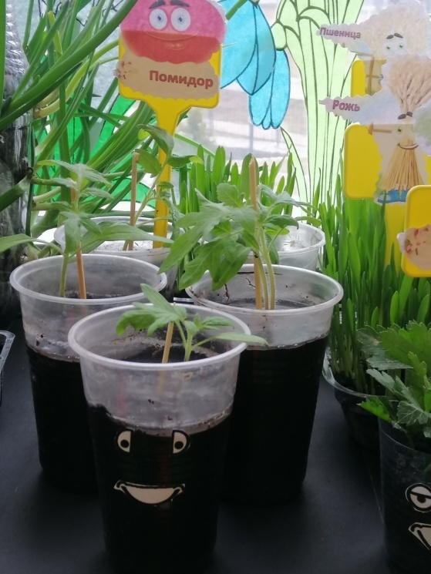
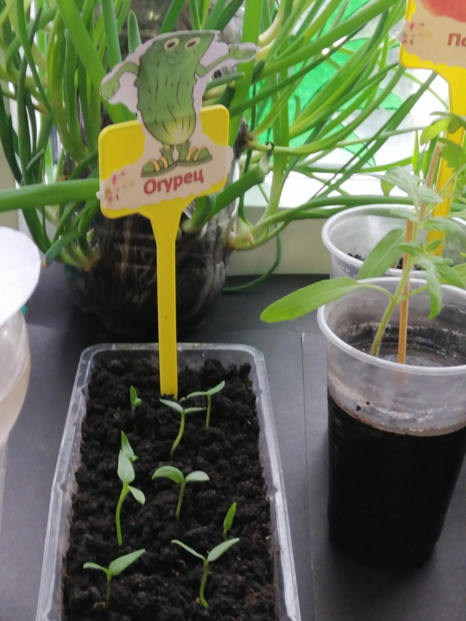
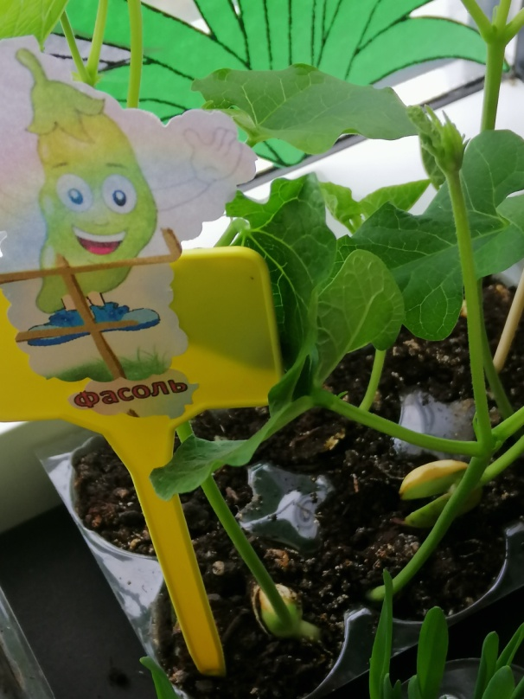

Вот на грядках молодцы
Подрастают огурцы.
Огурцы зеленые
Хороши соленые!
Как матрешки в хороводе,
Помидоры в огороде.
У томатов алы щечки
По душе с тобой нам очень.
Вот фасоль. Ух, ты!
Небывалой высоты.
Распустила вот усищи,
Скоро здесь стручки поищем.

Slide 10
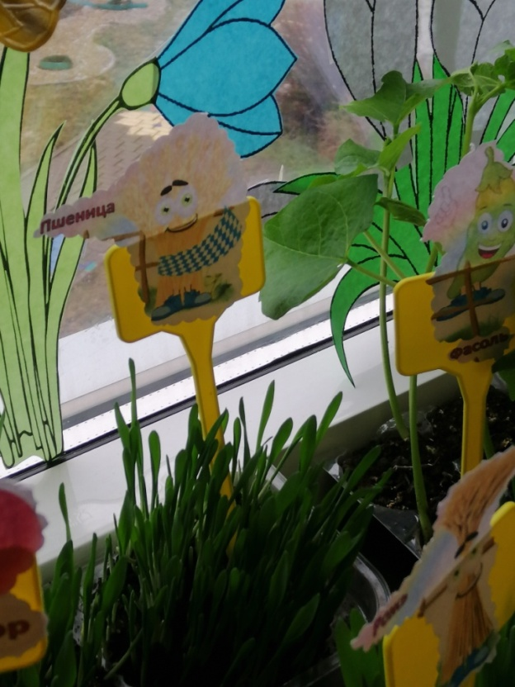
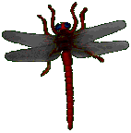
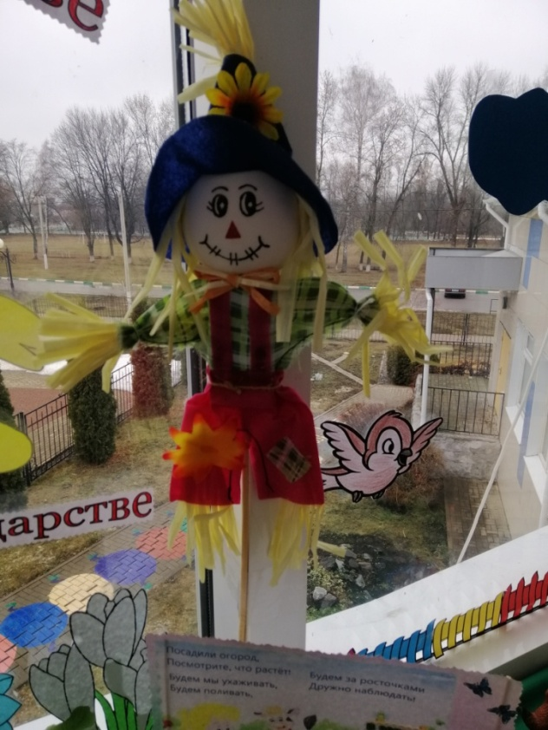
У ржи и пшеницы путь особый,
Чтобы зёрна стали сдобой
Нужно солнышком налиться,
Дождевой воды напиться,
Постоять под небесами
Золотыми колосками,
В огороде для порядка
Стоит пугало несердитое,
Соломою набитое.
Наряжалось пугало
В нашем огороде:
Одевалось пугало
По последней моде.

Slide 11
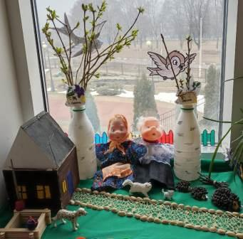
В вазочке на окошке распустились почки
Скоро красиво станет кругом,
Сирень всех насекомых сюда привлечет,
И будет пахнуть и ночью, и днем.
Надулись от важности почки
На ветке яблоньки с утра,
А вечером - зелень листочков
Увидела вдруг детвора!
ВЫВОД:
Зимой все деревья не умирают, а засыпают на период холодов. Но как только возникают благоприятные условия для роста, деревья просыпаются и начинают распускаться.

Slide 12
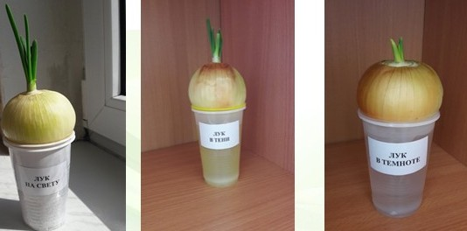
Мы научную работу
В огороде познаем :
Сопоставляем, наблюдаем,
Фоторепортаж ведем.
Лабораторию открыли огородных мы наук :
В условьях разных посадили
Мы с друзьями репку-лук.
Что полезней для него?
Свет, вода или тепло!
В результате исследования мы установили, что наиболее благоприятные условия для выращивания зелёного лука из репчатого следующие: 1. Светлое место. Хотя луковица, прораставшая в тёмном месте, тоже дала ростки, но значительно позже и они была меньше. Цвет ростков тоже отличался от луковицы, находящейся на свету: он был жёлтый. 2. Тёплое, но не жаркое место. У луковицы, которая прорастала возле батареи, сильно нагревался стаканчик с водой. 3. Необходима влага. Луковица, которая была без воды, не выросла.
ВЫВОД: самые комфортные условия были у луковицы, где были соблюдены все условия – светлое, теплое место и влага. Лучше всего выращивать лук на перо в помещении на подоконнике.

Slide 13
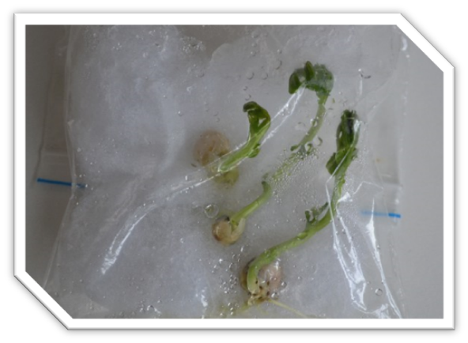
Для гороха и фасоли
Салфетку влажную берем.
Чуть водичкою польем,
Все положим мы в пакетик-
Эксперимент здесь проведем.
Через несколько деньков
Результат уже готов:
Появился у гороха
Очень маленький росток,
А фасолька вниз пустила
Белоснежный корешок.

Slide 14
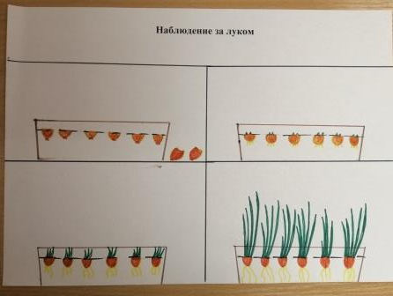
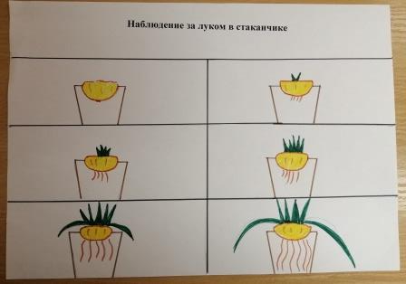
Наблюдение за прорастанием лука
Наблюдение за ростом лука в почве
Наблюдение за ростом лука в воде

Slide 15
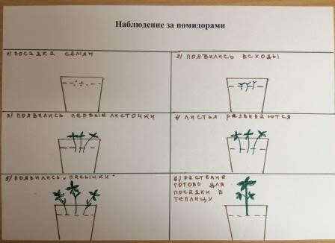
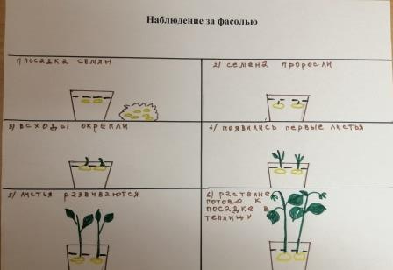
Наблюдение за прорастанием помидор
Наблюдение за прорастанием
фасоли

Slide 16
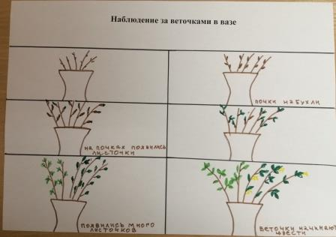
Наблюдение за веточками в вазе
ВЫВОД: на практике мы убедились в том, что для прорастания семян необходимо тепло почвы, свет, влага.
Для того чтобы веточки распустились необходимо тепло, свет, вода. Все эти условия влияют на скорость прорастания, на количество и качество полученных всходов.

Slide 17
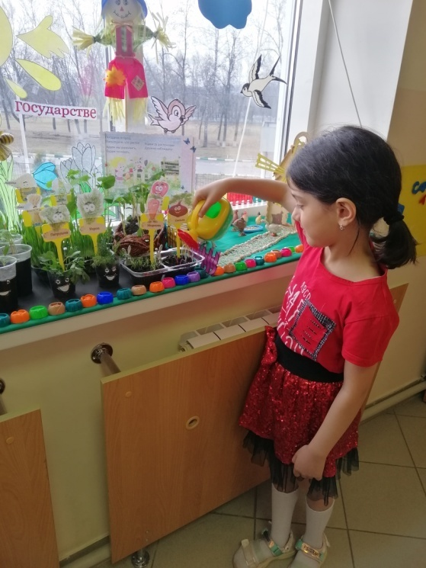
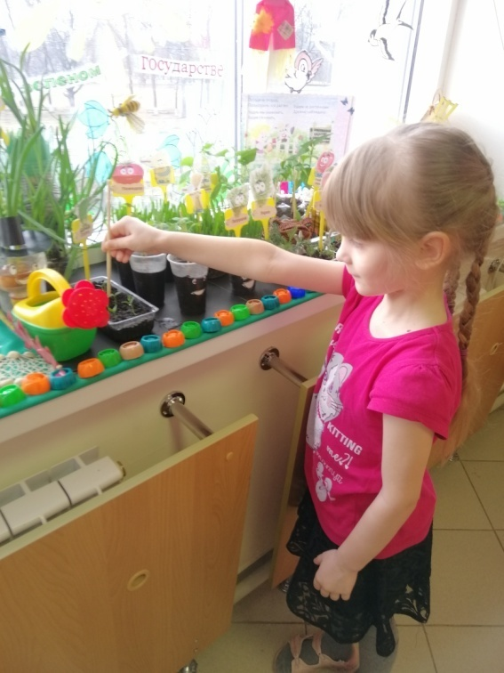
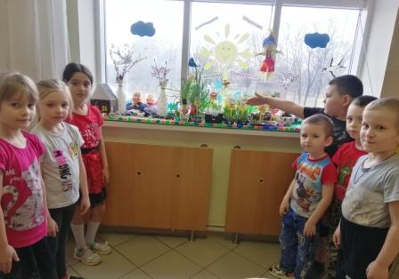
Чтоб растеньям развиваться,
Нужно очень постараться.
Лень отбросить, скуку-прочь.
Всходам мы хотим помочь!
Наши руки не ленивы,
Очень мы трудолюбивы,
Проявляем мы старанье,
И стремленье, и желанье.
И от детских всех забот
Наш веселый огород
Расцветает и живет.
Удивить хотим народ-
Вот так чудо-огород!

Slide 18
Результат:
Дети научились сажать лук и семена других растений в комнатных условиях, ухаживать за ними, познакомились с условиями их роста , научились подмечать пользу и красоту зеленых растений зимой.
У детей сформировались знания и представления о росте растений как в контейнере с почвой, так и в стакане с водой.
Процесс и результат деятельности принес детям удовлетворение, радость переживания успеха, осознание собственных умений.

Slide 19

Спасибо за внимание

